Slide 1
Defining Homogeneous Precipitation Regions by Means of Principal Components Analysis DIRK MALLANTS AND JAN FEYEN Journal of Applied Meteorology (1990)
AMARN 2018

Slide 2
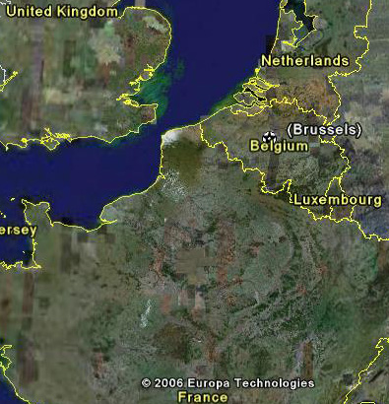
Introducción
OBJETIVO:
Definir el patrón de precipitaciones (espacial y temporal) en la Cuenca del Ijzer: 1112 km².
PROPÓSITO:
Reducir el nº de estaciones pluv. a incorporar en el modelo hidrológico.

Slide 3
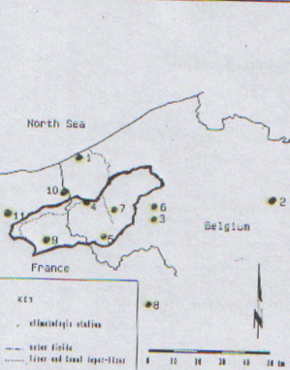
Datos
Datos diarios de precipitación de 11 estaciones
4 dentro de la cuenca (suficiente en función del tamaño de la cuenca)
7 fuera de la cuenca (analizar efectos de bordes)
Análisis previo de la calidad de la serie histórica
A.C.P. para los datos de 3 años (todos los datos o, por separado, los datos de cada año).
1973 (seco), 1977 (húmedo) y
1978 (medio)

Slide 4
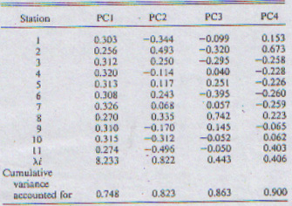
Resultados del ACP
Cargas factoriales, valores propios y varianza acumulada, para los 3 años
Varianza acumulada y valores propios (entre paréntesis)
para 1973, 1977 y 1978 por separado

Slide 5
Resultados del ACP-CP1
Patrón del CP1 para los 3 años de datos diarios:
OBSERVACIONES CP1:
Muestra las variaciones que afectan a la cuenca como un todo, con cargas factoriales máximas en el centro
Representa los eventos de lluvia comunes a todos las estaciones (por ej.: lluvioso o seco en todas las estaciones pluviométricas)
Todas las variables presentan correlación positiva con CP1

Slide 6
Resultados del ACP-CP2
Patrón del CP2 para los 3 años de datos diarios:
OBSERVACIONES CP2:
Muestra variaciones de E a O.
La línea 0, de S a N, separa las estaciones en dos grupos:
influencia continental o menor influencia marina: Estaciones (2, 3, 5, 6, 7, 8), al Este, presentan correlación positiva con CP2.
mayor influencia marina: Estaciones (1, 4, 9, 10, 11), al Oeste, presentan correlación negativa.
7.5% varianza
_
+

Slide 7
Resultados del ACP-CP2
CP2 similar para 1973 (seco)
7.5% varianza
+
_
_
+

Slide 8
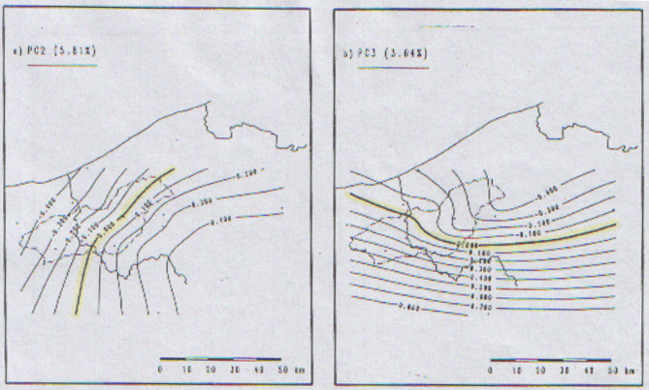
Resultados del ACP-CP2
CP2 similar para 1978 (medio)
7.5% varianza
_
_
+
+

Slide 9
Resultados del ACP-CP2
CP2 para 1977 (húmedo)
En años húmedos cambia el signo de las cargas factoriales respecto a la línea 0. Esto sugiere que la influencia marina causa que la zona O reciba más lluvia que la E
7.5% varianza
+
_
+
_

Slide 10
Resultados del ACP-CP3
Patrón del CP3 para los 3 años de datos diarios:
OBSERVACIONES CP3:
Muestra variaciones de N a S, debidas a efectos topográficos. La zona S es la más alta.
_
+

Slide 11
Resultados del ACP-CP3
CP3 para 1973 (seco)
_
_
+
_
+

Slide 12
Resultados del ACP-CP3
CP3 para 1977 (húmedo)
_
+
_
+

Slide 13
Resultados del ACP-CP3
CP3 para 1978 (medio)
_
_
+
+

Slide 14
Resultados del ACP-CP4
Patrón del CP4 para los 3 años de datos diarios:
OBSERVACIONES CP4:
Separa la parte SO de la cuenca.
Describe efectos de pequeña escala en la variación de la precipitación, aunque no es clara la razón de este comportamiento.
Similar comportamiento para 1978 (medio). Para 1973 (seco) y 1977 (húmedo) también se observa un comportamiento de pequeña escala, que explica menos del 4% de la varianza.
_
+

Slide 15
Resultados del ACP
Representación de cada variable (estación) en función de CP1 y CP2 – para 3 años de datos – DEFINIR ZONAS HOMOGENEAS
OBSERVACIONES :
Todas las variables están correlacionadas positivamente con CP1.
Se observan claramente dos grupos de estaciones, correlacionadas positiva (2, 3, 5, 6, 7 y 8) y negativamente (1, 4, 9, 10 y 11) con CP2.
2 (E) y 11 (O) muestran baja correlación.
Igual para 8 (S-cont) y 1 y 10 (N-costa)
El resto parte central 2 grupos: 5 y 7 contra 4 y 9

Slide 16
Resultados del ACP
Representación de cada variable (estación) en función de CP2 y CP3 – para 3 años de datos -
OBSERVACIONES :
Confirmación: efectos de menor escala
4 grandes grupos

Slide 17
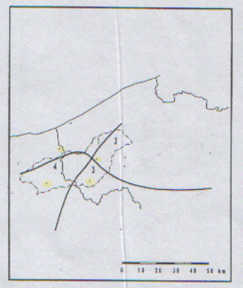
Resultados del ACP
Las líneas 0 del CP2 y CP3 dividen la cuenca en 4 regiones.
OBSERVACION:
Los grupos de la Figura anterior (a partir de CP3 y CP4, coinciden excepto por la estación 7 que ha pasado del grupo 1 al 2

Slide 18
Identificación de regiones de precipitación coherentes
El ACP sugiere 4 regiones. Se eligió una estación para calcular la correlación cruzada con el resto de estaciones
Se realizó para los datos de los 3 años juntos.
RESULTADOS
Cada una de las estaciones está altamente correlacionada con las demás
Valor crítico: r = 0.85

Slide 19
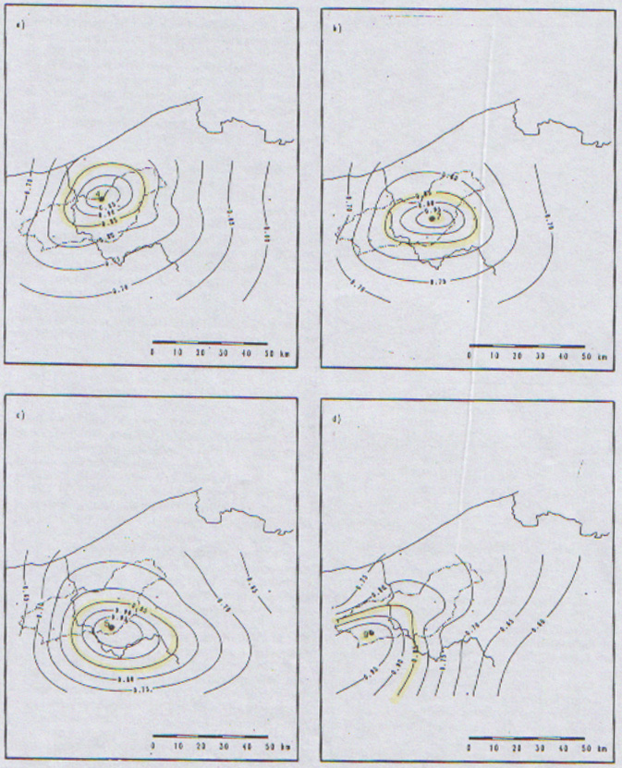
Resutados Correlación
Se descarta zona (est.7) por tener un comportamiento muy similar a 4 (mayor área representada)

Slide 20
Resutados Correlación

Slide 21
Resultados Correlación
Se definen 3 zonas con precipitación homogénea con sus respectivas estaciones representativas.

Slide 22
Conclusiones
ACP es una herramienta útil para definir regiones homogéneas.
Interpretación de los CP:
CP2 influencia de la costa – continente
CP3 influencia orográfica
CP4 efectos combinados de menor escala
Análisis de correlación es una herramienta complementaria para definir zonas homogéneas y para seleccionar el pluviómetro representativo
El ACP permitió comprender la relación entre las diferentes variables (estaciones) y las características físicas.

